Slide 1
Pytorch機器學習基礎

Slide 2
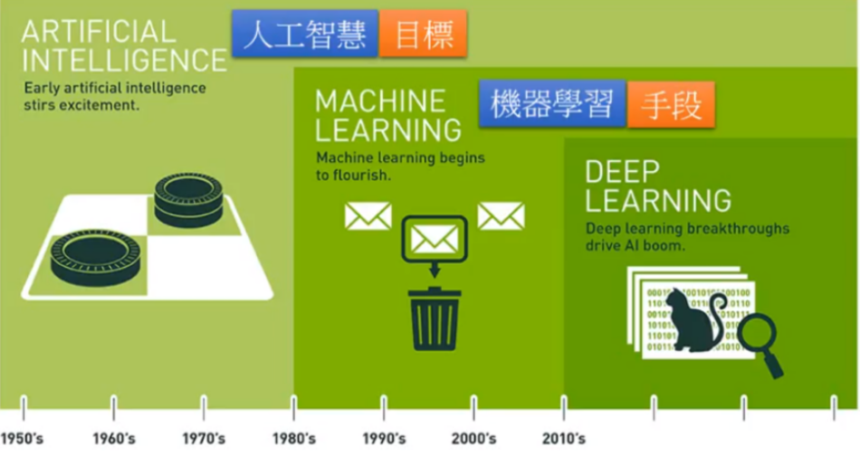

Slide 3
學習就是獲得解答的能力
輸入一個數字，知道這個數是不是質數
輸入一張圖片，知道圖片中有貓
輸入一段語音，知道對應的文字
輸入一段影片，知道如何把影片中主角的臉換成自己的臉
輸入一盤圍棋，知道下一個子落在哪裏

Slide 4
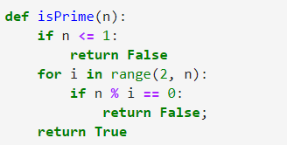
能力值的獲得方法之一
輸入一個數字，知道這個數是不是質數
isPrime是一個具有判斷質數能力的函數

Slide 5
機器可利用邏輯獲得能力
人類知道定義質數的方法
利用邏輯(if)判斷
判斷質數的方法有無限多種
is_Prime就是其中之一種
是一個函數
稱之為rule-based或hand-crafted
但邏輯之外的事，完全無法解決
我們熟知此函數的邏輯

Slide 6
機器學習如果不是邏輯
用程式讓機器變聰明，具有學習的能力。就像教小孩一樣，用不同的資料讓他學
學習的重點是how to learn，不是what to learn
我們相信這後面也是一個函數
教機器利用資料去學習

Slide 7
我們相信ML也是一個函數
存在一個對應輸入和輸出的對應關係
我們不知道這個關係原理是什麼
但假設世界上有一個完美函數是符合這種對應關係的
有很多訓練資料符合這種對應關係
設計(或找出)能達到上述目標的演算法
利用這些資料和演算法逼近完美函數
找出最接近完美函數的函數

Slide 8
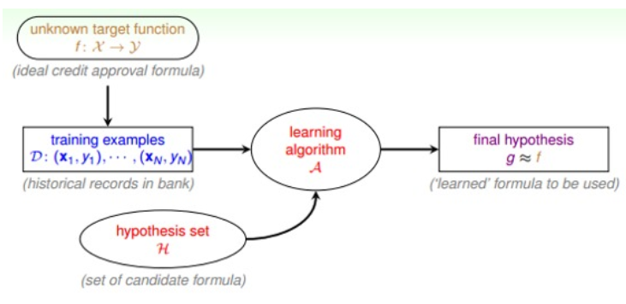
完美函數f: X→Y
訓練資料D
無限多可能的假設集H
演算法A，或稱之為Model
函數g利用A從H中找，儘量接近完美函數f

Slide 9
不管是邏輯或是逼近完美函式，都是尋找一個Function

Slide 10
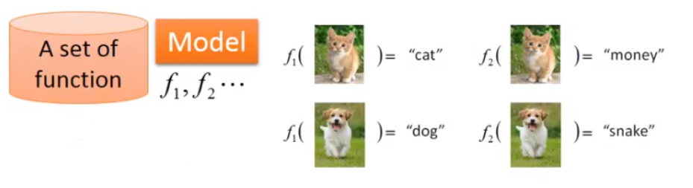
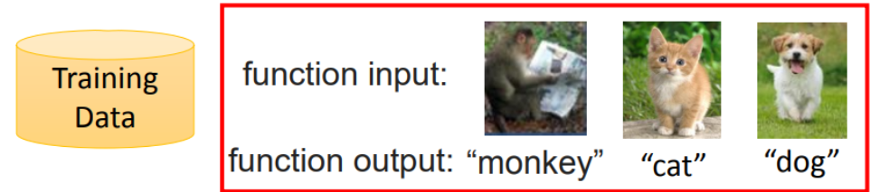
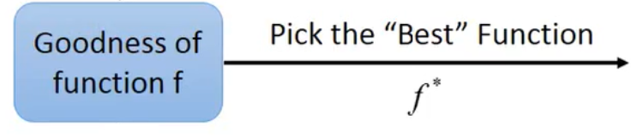

Slide 11
AI學習的類別

Slide 12
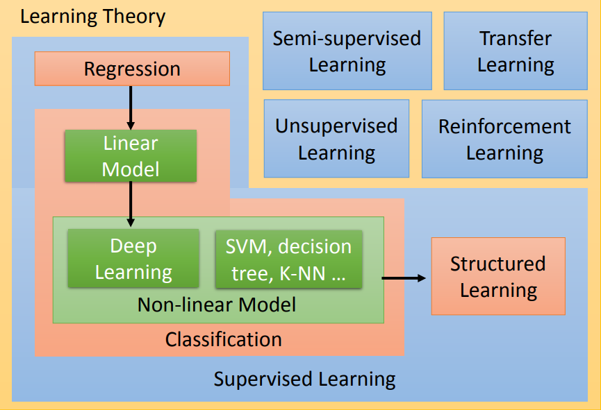

Slide 13

吳恩達：目前99%的AI都是DL

Slide 14

David Silver: DL + RL = AI

Slide 15
Deep Learning基礎
神經元(Neuron)
權重、偏移(Weight, Bias)
損失函數(Loss Function)
線性回歸(Linear Regression)
邏輯回歸(Logistics Regression)
啟動函數(Activation Function)
神經網路(Neural Network)
層、輪、批次(layer, epoch, batch)
Train, validation, test

Slide 16
Deep Learning基礎(續)
梯度下降(SGD)
學習率(Learning Rate)
連鎖律(Chain Rule)
反向傳遞(Back propagation)
MSE(Mean Square Error)
交叉熵(Cross Entropy)
Softmax
Normalization, Regularization

Slide 17
Pytorch詳細說明

Slide 18
什麼是Pytorch
高速及最大彈性的DL研究平台
提供如Numpy般的陣列運算
提供Numpy沒有的GPU張量運算
自動微分功能
所有需要處理張量(tensor)運算(flow)的操作
類神經網路nn模組
電腦視覺處理資料及操作

Slide 19
torch.Tensor

Slide 20
什麼叫Tensor
所有維度空間的量，從0維開始
0維tensor →純量，任何數值
1維tensor →向量，多維空間亦可
2維tensor →矩陣，多維矩陣亦可
3維以上tensor → 張量
張量在網路中的流動(維度改變)，所以才叫Tensorflow

Slide 21
CPU vs. GPU
https://buzzorange.com/techorange/2017/10/17/adam-jamie-cpu-gpu-compare/

Slide 27
CPU vs. GPU
工作是搬運很大一批貨物
CPU是法拉利，GPU是大卡車
CPU是序列，GPU是並行
CPU是DRAM，GPU是VRAM
CPU吞吐量50GB，GPU 750GB
CPU是MIMD架構，GPU是SIMD
https://medium.com/@shachishah.ce/do-we-really-need-gpu-for-deep-learning-47042c02efe2

Slide 28
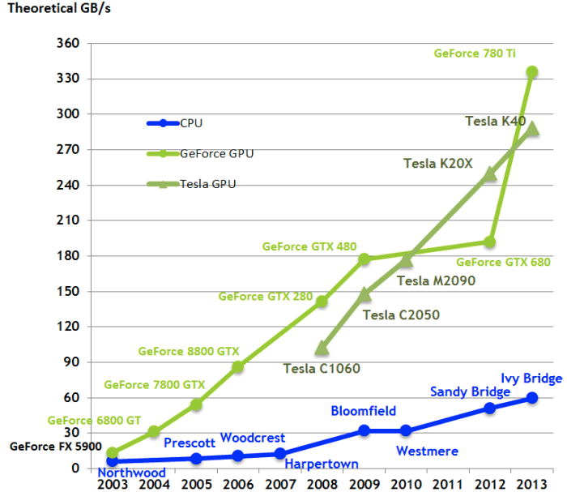

Slide 29
Pytorch之Autograd

Slide 30
什麼是Autograd
從nn的架構來看，都是張量的梯度
在backprop中，需要每一個步驟變數的梯度值，就是函數的偏微分值
將tensor定義為「可微分」
在呼叫backward()之後，整個運算過程中參與tensor的梯度均可自動算出
算出後放在tensor的.grad屬性中
還可儲存算出grad的函數grad_fn

Slide 31
torch.nn.Module

Slide 32
Linear Regression
平面上有許多點
找到一條直線，能覆蓋住最多點
可接受雜音
這條線以後可以預測新的數值

Slide 33

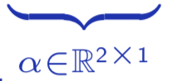
Machine Learning
What would be the grade if I study 4 hours?
4 hours
? points
Prediction
Hours (x) | Points (y)
1 | 2
2 | 4
3 | 6
4 | ?
Training dataset
Supervised learning
Test dataset

Slide 34
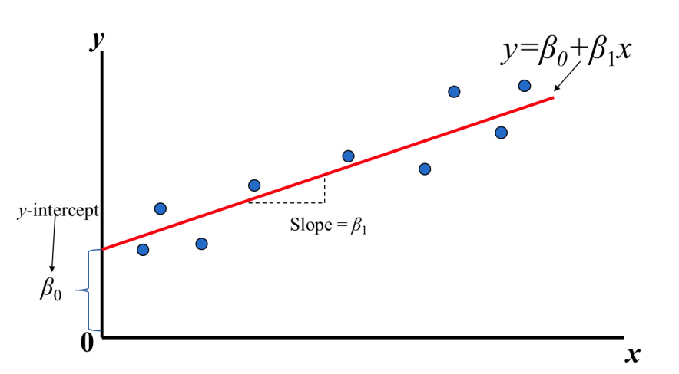
Draw a line
Find the line that best fits the distributoion
Hours (x) | Points (y)
1 | 2
2 | 4
3 | 6
4 | ?

Slide 35
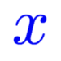
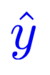
Model design
What would be the best model for the data? Linear?
Hours (x) | Points (y)
1 | 2
2 | 4
3 | 6
4 | ?
Linear

Slide 36
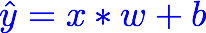
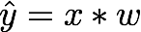
Model design
What would be the best model for the data? Linear?
Hours (x) | Points (y)
1 | 2
2 | 4
3 | 6
4 | ?
Linear

Slide 37
Linear Regression
Find the line that best fits the distributoion
Hours (x) | Points (y)
1 | 2
2 | 4
3 | 6
4 | ?
Notes:
\hat{y}=x*w+b

Slide 38
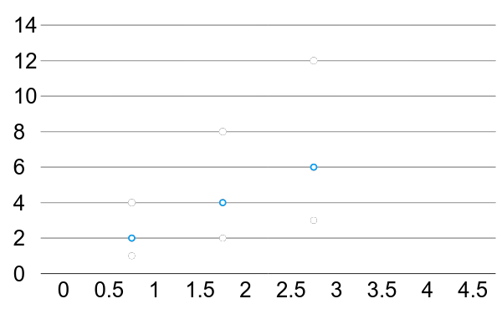
Linear Regression
For simplication, get rid of b
Hours (x) | Points (y)
1 | 2
2 | 4
3 | 6
True line

Slide 39
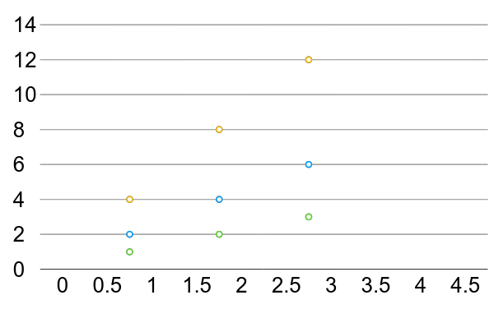
Linear Regression error?
* The machine starts with a random guess, w=random value
Hours (x) | Points (y)
1 | 2
2 | 4
3 | 6

Slide 40
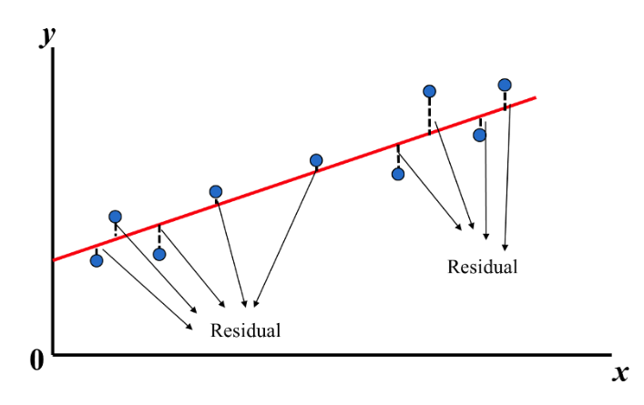
Linear Regression error?
Find the red line that all the ‘y’ distances are minimal
* The machine starts with a random guess, w=random value
Hours (x) | Points (y)
1 | 2
2 | 4
3 | 6

Slide 41

Training Loss (error)
Hours, x | Points, y | Prediction, y^(w=2) | Loss (w=2)
1 | 2 | 2 | 0
2 | 4 | 4 | 0
3 | 6 | 6 | 0
 |  |  | mean=0
Notes:
loss = (\hat{y}-y)^2 = (x*w-y)^2

Slide 42
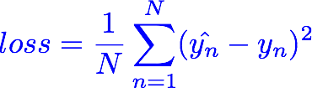
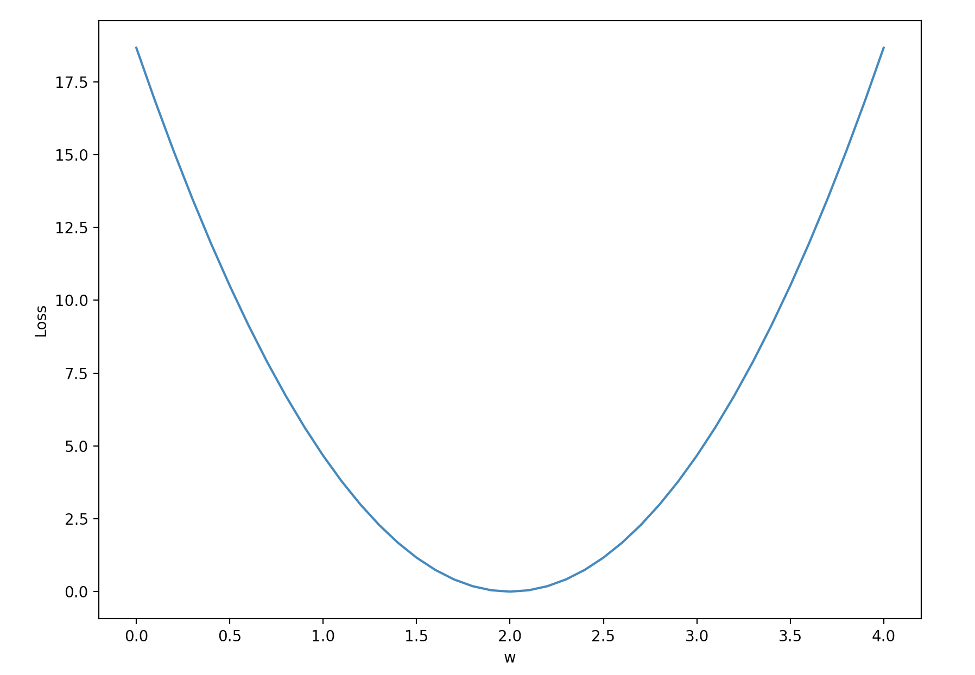
Loss graph
Loss (w=0) | Loss (w=1) | Loss (w=2) | Loss (w=3) | Loss (w=4)
mean=56/3=18.7 | mean=14/3=4.7 | mean=0 | mean=14/3=4.7 | mean=56/3=18.7
Loss
w
Notes:
loss = (\hat{y}-y)^2 = (x*w-y)^2

Slide 43
Loss graph
Loss (w=0) | Loss (w=1) | Loss (w=2) | Loss (w=3) | Loss (w=4)
mean=56/3=18.7 | mean=14/3=4.7 | mean=0 | mean=14/3=4.7 | mean=56/3=18.7
Loss
w
Notes:
loss = (\hat{y}-y)^2 = (x*w-y)^2

Slide 44
The pytorch way

Slide 45
Pytorch Learning步驟
準備資料集，可遞迴，成為產生器
定義網路架構
評估網路參數(權重及偏置)
定義網路輸出及標記，定義損失函數
定義最佳化方法
利用訓練資料開始計算loss值
Loss值做w、b的back propagation
最佳化方法做gradient descent更新w，b參數

Slide 46
準備資料集
定義網路架構
(準備一個演算法)
網路參數
(不同的網路參數，形成無限多個f，就是H)
利用資料集，不斷變更網路參數(就是一直找最好的g)
這個g要
和完美的f最接近
網路參數確定下來(就是將模型存檔)

Slide 47
最簡單的nn示範

Slide 48
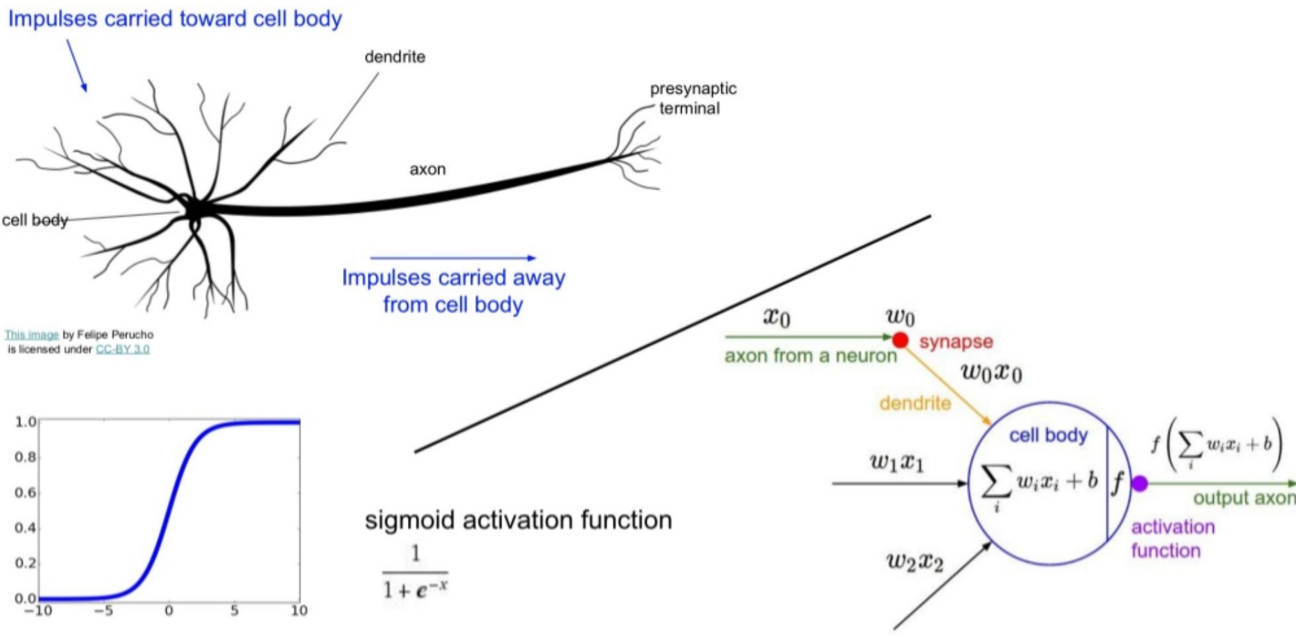
什麼是神經元neuron

Slide 49
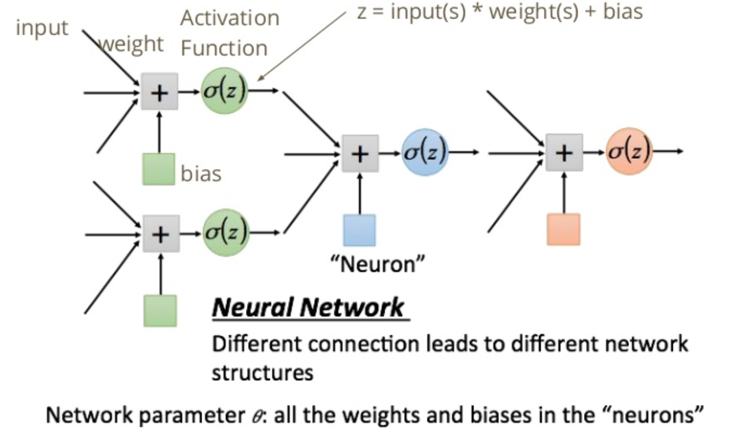
Neural Network

Slide 50
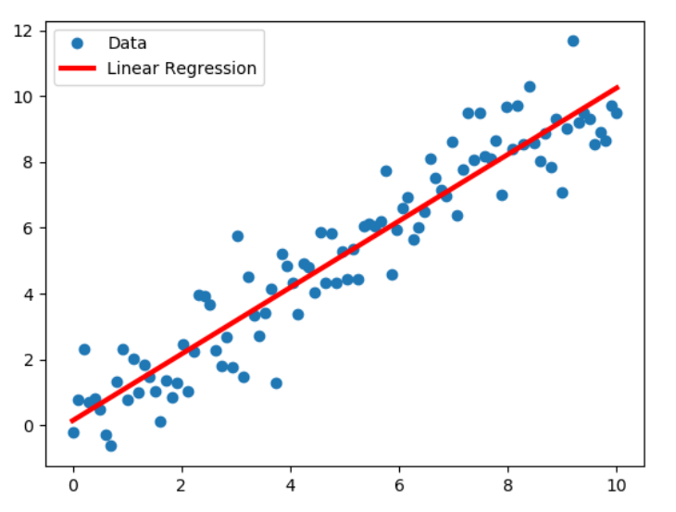
Linear Regression

Slide 51
Pytorch 用nn做線性回歸
先繼承torch.nn.Module
nn.Linear(m, n)，m個輸入、n個輸出
使用最簡單的nn.Linear(1, 1)
一定要定義forward，實作父類別
定義loss(criterion)
定義optim，這邊使用SGD)
迴圈使用.backward
迴圈使用.step
把gradient清除

Slide 52
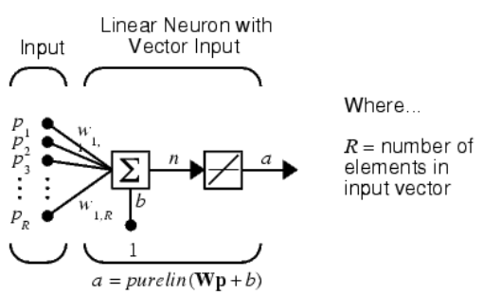
Linear Neuron

Slide 53
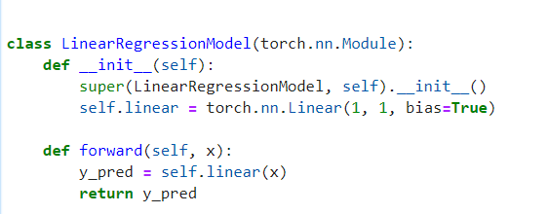

Slide 54
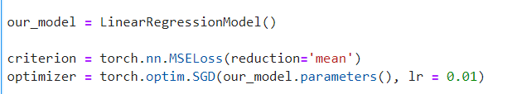

Slide 55
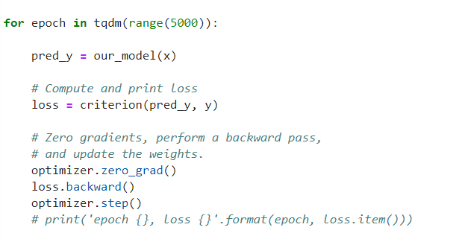

Slide 56
Pytorch 用nn做邏輯回歸

Slide 57
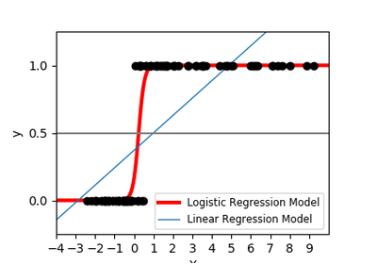
二元非線性分類

Slide 58
使用sklearn的moon資料集
輸入為2維(平面座標)，輸出為黑或白
無法用線性分割平面，可視為二元分類
一樣使用nn.Linear，輸入此時為2
要讓輸出介於0和1之間，使用sigmoid
結果>0.5就是1，反之為0

Slide 59
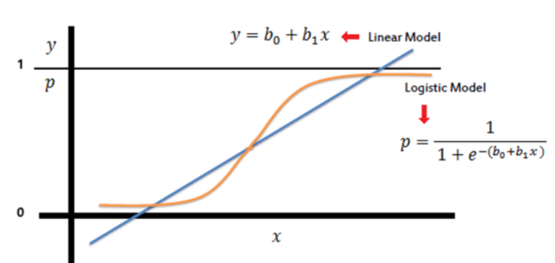

Slide 60
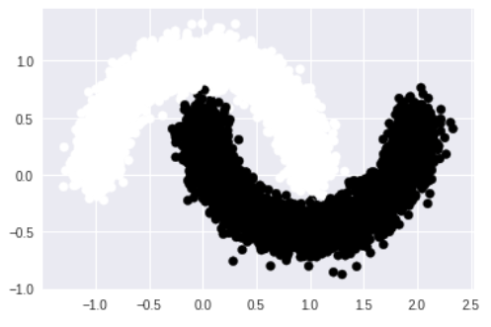

Slide 61
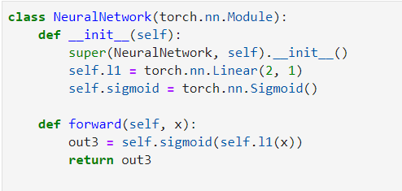
Logistic Regression

Slide 62
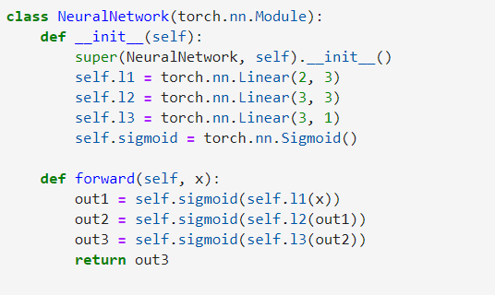
Pytorch 用nn做

